Slide 1
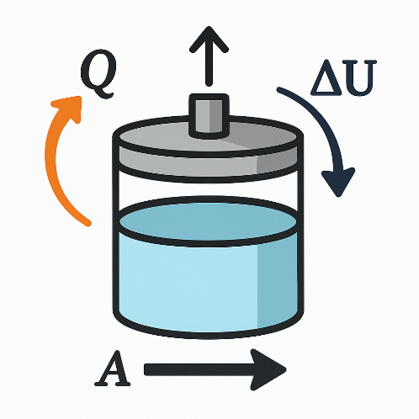
Термодинамиканың бірінші заңы, газдың және будың жұмысы
8-сынып физика сабағы | Термодинамика негіздері бөлімі

Slide 2

Сабақтың мақсаттары мен міндеттері
Түсіну
Есептеу
Байланыстыру
Термодинамиканың бірінші заңының физикалық мәнін түсіндіру және оның маңыздылығын қарастыру
Газдың жұмысы мен ішкі энергияның өзгерісін формулалар арқылы анықтау және есептер шығару
Энергияның сақталу заңымен термодинамиканың бірінші заңын байланыстыру және салыстыру
Айдың құндылықтары: Әділдік пен жауапкершілік – біртұтас ұғым! Біз физика заңдарын үйренген кезде де жауапкершілікпен қарауымыз керек.

Slide 3
Сабақтың басы: Білімді жаңғырту
Негізгі сұрақтар:
Ішкі энергия деген не? – Молекулалардың қозғалысы мен өзара әсерлесуінің энергиясы
Газдың жұмысы қалай анықталады? – Газ ұлғайған немесе қысылған кезде атқаратын жұмыс
Жылу мөлшері қалай беріледі? – Денелер арасындағы температура айырмасы арқылы
Дескриптор: Негізгі ұғымдарды еске түсіреді – 1 балл
«Сұрақты қағып ал» әдісі
Доп арқылы оқушылар алдыңғы сабақтардағы негізгі ұғымдарды еске түсіреді

Slide 4
Термодинамиканың негізгі ұғымдары
1
2
Ішкі энергия (U)
Жылу мөлшері (Q)
Газдың барлық молекулаларының кинетикалық және потенциалдық энергияларының қосындысы. Ішкі энергия температураға, заттың мөлшеріне және оның күйіне тәуелді болады.
Жылу алмасу процесінде бір денеден екінші денеге берілетін энергия. Жылу мөлшері оң (+Q) немесе теріс (-Q) мәнді қабылдай алады.
3
Газдың жұмысы (A)
Газ ұлғайған немесе қысылған кезде атқаратын механикалық жұмыс. A = p·ΔV формуласымен анықталады, мұндағы p – қысым, ΔV – көлем өзгерісі.

Slide 5
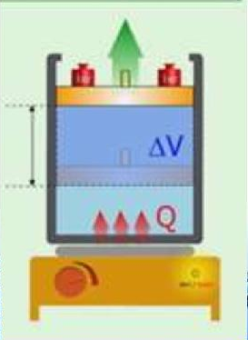



Термодинамиканың бірінші заңы
ΔU = Q – A
Жүйенің ішкі энергиясының өзгерісі оған берілген жылу мөлшері мен жүйе атқарған жұмыстың айырмасына тең
Жылу берілді (Q)
Газға сыртқы ортадан жылу қосылады
Ішкі энергия өзгерді (ΔU)
Молекулалардың қозғалысы күшейеді
Жұмыс атқарылды (A)
Газ ұлғайып, сыртқы денелерге әсер етеді
Физикалық мағынасы: Термодинамиканың бірінші заңы – энергияның сақталу заңының жылу құбылыстарына қолданылуы. Бұл заң бойынша энергия жоқ болмайды және жоқтан пайда болмайды, тек бір түрден екінші түрге ауысады.

Slide 6
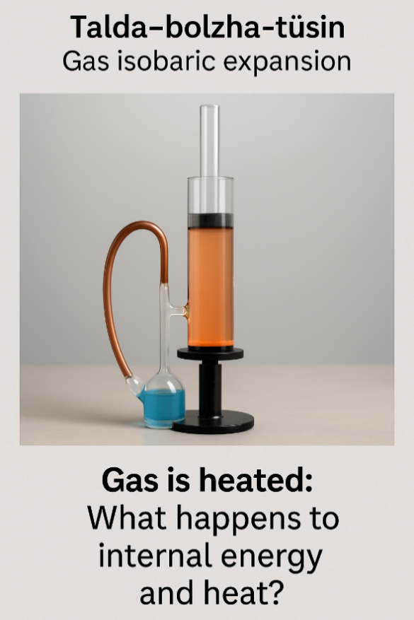

Жұптық жұмыс: «Талда – болжа – түсін»
Зерттеу сұрақтары:
Газ ұлғайғанда поршень қалай қозғалады?
Ішкі энергия қалай өзгереді?
Жылу мөлшері қайдан келеді?
Газ қандай жұмыс атқарады?
Болжам жасаңыз: Газға жылу берілсе, ол ұлғайып, оң жұмыс атқарады. Ішкі энергия да өседі, себебі температура жоғарылайды.
Дескриптор: Газ жұмысының бағытын түсіндіреді – 1 балл
Газдың изобарлық ұлғаюы
Бейнеролик арқылы газдың тұрақты қысымда ұлғаю процесін бақылаймыз

Slide 7
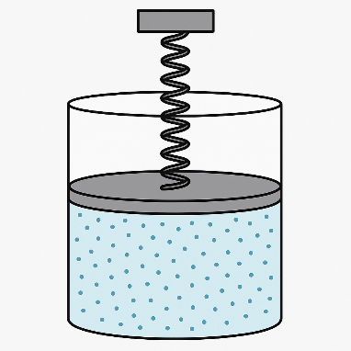
Практикалық зертхана: «Зертте – қорыт»
Серіппелі поршеньді ыдыстағы газды зерттеу
Бастапқы күй
Ұлғаю
Газ тұрақты қысымда, көлем V₁, серіппе қысылған
Поршень жылжып, көлем V₂-ге дейін артады
1
2
3
4
Қыздыру
Жұмыс
Газға жылу беріледі, молекулалар қарқынды қозғалады
Газ серіппені созып, оң жұмыс атқарады
Бақылаулар:
Қорытынды:
Қысым өзгерісі (p₁ → p₂)
Газға жылу берілгенде, оның бір бөлігі ішкі энергияны арттыруға, екінші бөлігі жұмыс атқаруға жұмсалады. Бұл термодинамиканың бірінші заңының тікелей көрінісі.
Көлем өзгерісі (V₁ → V₂)
Температура өзгерісі (T₁ → T₂)
Серіппенің созылуы
Дескриптор: Қорытынды жасайды – 2 балл

Slide 8
Жеке жұмыс: «Формуланы қолдан»
Есептерді шығару
1
2
3
1-есеп: Газдың жұмысы
2-есеп: Ішкі энергия өзгерісі
3-есеп: Қысылу жұмысы
Берілгені:V₁ = 2 л = 2·10⁻³ м³
V₂ = 5 л = 5·10⁻³ м³
p = 2·10⁵ Па
Берілгені:Q = 200 Дж
A = 150 Дж
Берілгені:V₁ = 5 л = 5·10⁻³ м³
V₂ = 3 л = 3·10⁻³ м³
p = 1,5·10⁵ Па
Табу керек: ΔU = ?
Табу керек: A = ?
Шешімі:ΔU = Q – A
ΔU = 200 - 150 = 50 Дж
Табу керек: A = ?
Шешімі:A = p·ΔV
ΔV = V₂ - V₁ = 5·10⁻³ - 2·10⁻³ = 3·10⁻³ м³
A = 2·10⁵ · 3·10⁻³ = 600 Дж
Шешімі:A = p·ΔV
ΔV = V₂ - V₁ = 3·10⁻³ - 5·10⁻³ = -2·10⁻³ м³
A = 1,5·10⁵ · (-2·10⁻³) = -300 Дж
Жауабы: ΔU = 50 Дж
Ішкі энергия 50 Дж-ге артты, яғни газдың температурасы жоғарылады.
Жауабы: A = 600 Дж
Жауабы: A = -300 Дж (теріс, себебі газ қысылды)
Дескриптор: Формуланы дұрыс қолданады – 2 балл

Slide 9
Негізгі формулалар мен түсініктер
Формула
Түсініктеме
ΔU = Q - A
Термодинамиканың бірінші заңы
A = p·ΔV
Газдың жұмысы (изобарлық процесс)
Q = cm·ΔT
Жылу мөлшері
ΔU = (3/2)·ν·R·ΔT
Идеал газдың ішкі энергиясының өзгерісі
Q > 0
Q < 0
Жүйеге жылу беріледі
Жүйе жылу шығарады
A > 0
A < 0
Газ ұлғайып жұмыс атқарады
Газ қысылып, үстінен жұмыс атқарылады

Slide 10

Сабақты қорытындылау және үйге тапсырма
«3 сөйлем» рефлексиясы
01
Не білдім?
Термодинамиканың бірінші заңын, газдың жұмысын және ішкі энергияның өзгерісін үйрендім
02
Не қызық болды?
Серіппелі поршеньмен эксперимент және есептер шығару қызықты болды
03
Нені білгім келеді?
Термодинамиканың екінші заңы мен нақты өмірдегі қолданысын білгім келеді
Үйге тапсырма
Оқу материалы:8-сынып физика оқулығынан «Термодинамиканың бірінші заңы» тақырыбын оқу және конспект толықтыру
Практикалық тапсырма:Оқулықтан №5 есепті шығару және дәптерге жазып келу
Қосымша:Күнделікті өмірде термодинамиканың бірінші заңының қолданылуына мысалдар жинақтау
Сабақта белсенді қатысқан оқушыларға рахмет! 🎓 Келесі сабақта термодинамикалық процестерді одан әрі терең зерттейміз.

